Slide 1
- ИНКВАЈЕРИ МЕТОД -
НАЧИН ДА СЕ ПРОМОВИШЕ НАУЧНО ИСТРАЖИВАЧКИ ПРИСТУП У ПЕДАГОШКОМ РАДУ
Драган Бублић
ОШ “ Петефи бригада“
Кула

Slide 2
Очигледност у настави
Посматрање, бележење
Опажање, тумачење, дискусија
Практичан рад ученика
Наставна метода
ИНКВАЈЕРИ
Ученици самостално креирају оглед
Презентација, извештавање
Трајност знања

Slide 3
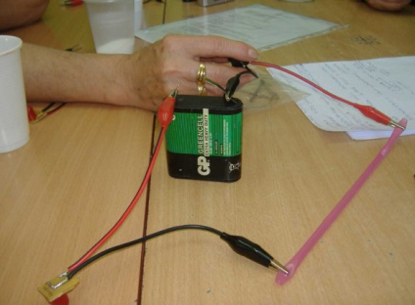
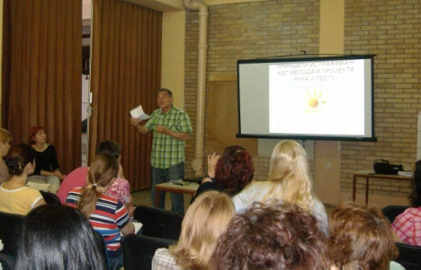
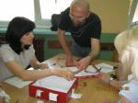
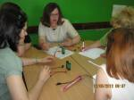
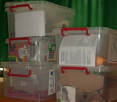
Слике са семинара : „ О методу Руке у тесту “
Оглед
Уводна реч
Расвета за луткину кућу
Инвентар кутија
Објашњења и упозорења
за рад са Фибоначи кутијама
Додатна упутства
за рад са Фибоначи кутијом
Фибоначи кутија
Рад у групи

Slide 4
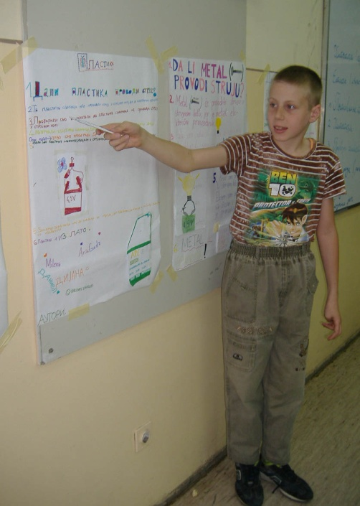
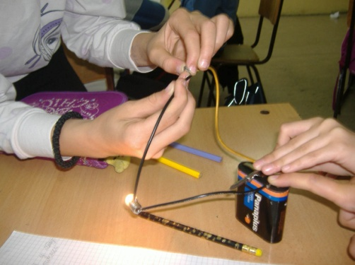
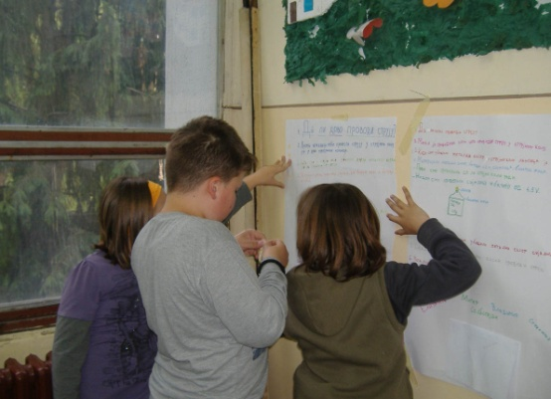
Сазнали на семинару и применили у пракси
Писана припрема
за наставну јединицу :
Електрична проводљивост материјала
Оглед са часа
Презентовање закључака са часа
Тимски рад

Slide 5
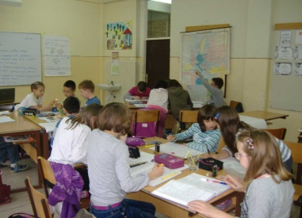
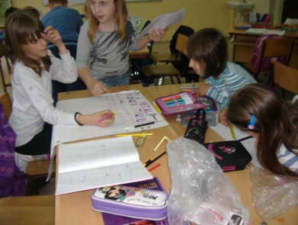
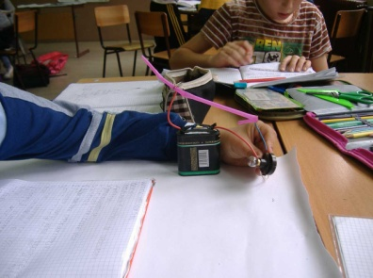
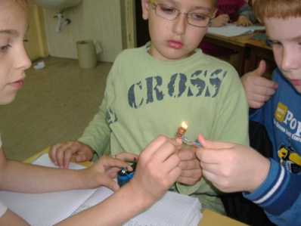
Електрична проводљивост
материјала
фазе рада
Фаза 1
Постављање питања и проблема, размена искуства у групи
Фаза 4
Самостални опис оног што је урађено, доношење закључака
Фаза 2
Постављање хипотезе
Фаза 3
Провера хипотезе

Slide 6
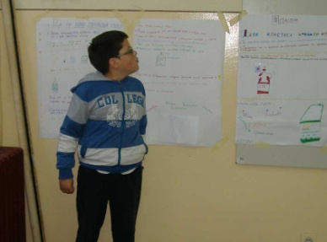
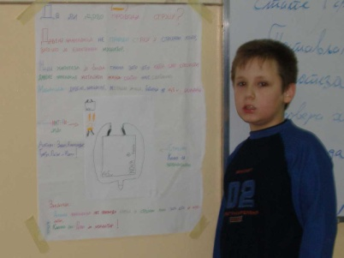
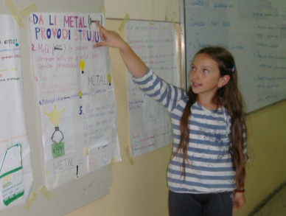
Електрична проводљивост
материјала
фазе рада
Фаза 5
Презентовање резултата

Slide 7
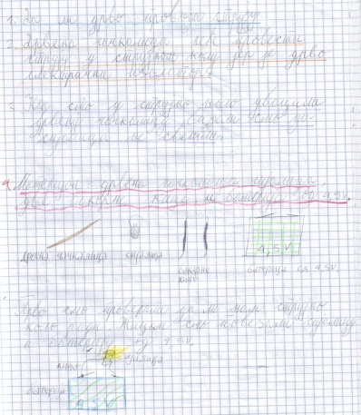
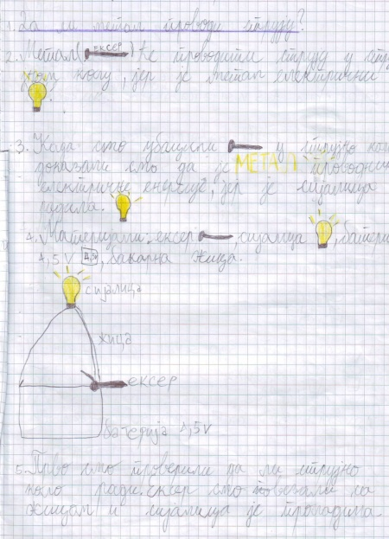
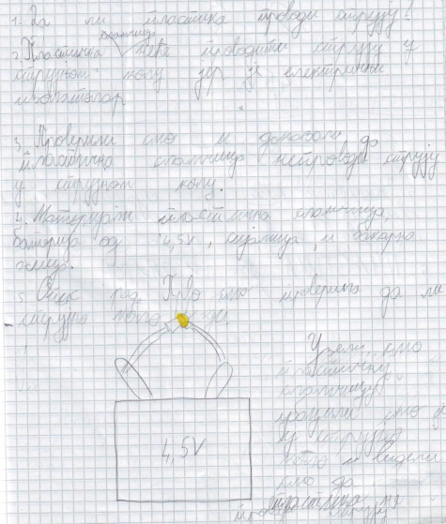
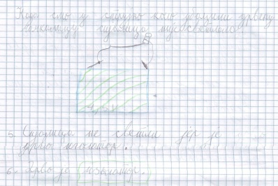
Експериментална свеска
Експериментална свеска
eлектрична проводљивост дрвета
Експериментална свеска
eлектрична проводљивост
пластике
Експериментална
свеска
електрична
проводљивост
метала

Slide 8
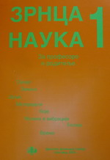
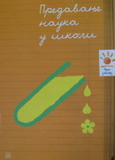
ИНКВАЈЕРИ МЕТОД
корисни линкови и литература :
http://www.rukautestu.rs
http://www.pollen-europa.net
http://www.fibonacci-project.eu/

